Slide 1
День Российского флага

Slide 2
Ежегодно 22 августа Россия отмечает праздник День государственного флага.

Slide 3
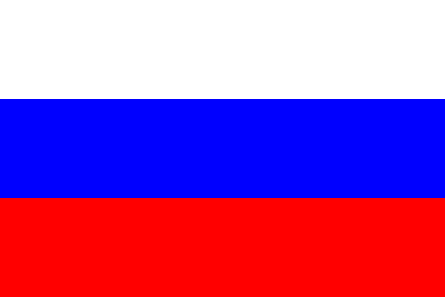
ФЛАГ- одноцветное или нескольких цветов полотнище определенного размера, одной стороной прикрепленное к дереву или шнуру. Обычно с эмблемой страны или государства. Употребляется как символ государства.

Slide 4
Все страны мира, все государства, существующие на земле, имеют свои флаги и гербы, которые являются отличительным знаком государства. Государственный флаг означает единство страны и его независимость от других государств.

Slide 5
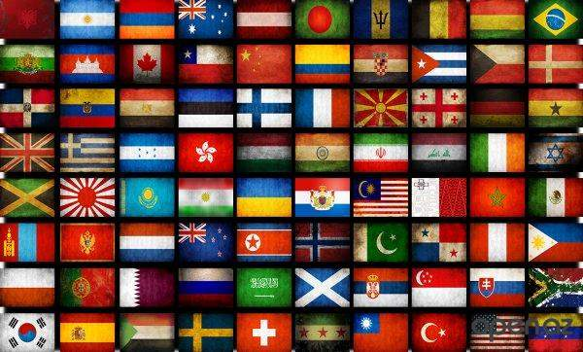

Slide 6
В России герб и флаг созданы в соответствии со строгими правилами и имеют общую символику, которая олицетворяет красоту и справедливость, победу добра над злом.

Slide 7
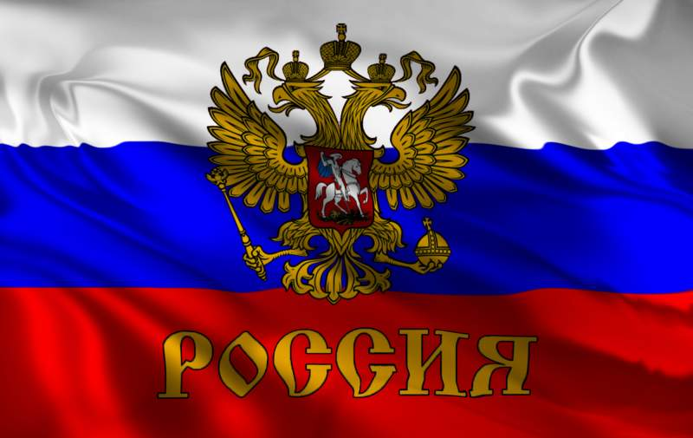

Slide 8
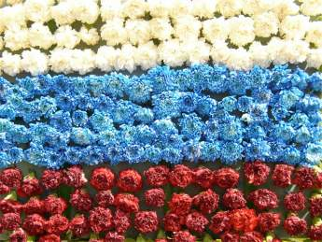
Мы говорим белый свет, синее море, весна красна, красна девица (красивая). Видимо не случайно эти цвета стали цветами государственного флага России.

Slide 9
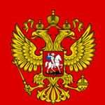
Герб сочетает эти же цвета.

Slide 10
Белый – Георгий Победоносец. Синий – Развивающийся плащ всадника. Красный – фон, щит герба.

Slide 11
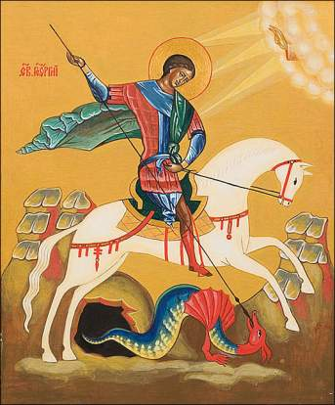
Изображение всадника, копьем поражающего черного дракона, означает победу справедливости, добра над злом.

Slide 12
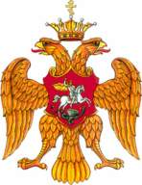
Солнечную колесницу назвали двуглавым орлом. Увенчанный коронами, со скипетром и державой в лапах двуглавый орел является гербом нашей России. Золотой орел на красном фоне напоминает солнце, сияющее своими лучами - перьями.

Slide 13
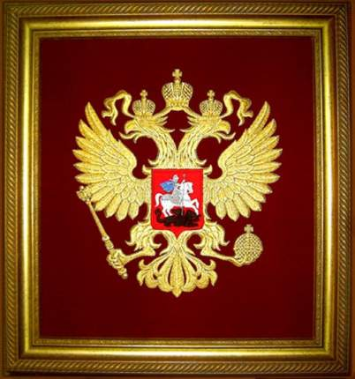
В народных преданиях говорят: Два орла несут по белу свету колесницу, в центре возница правит парой птиц, а на верху само солнце; два крыла его сестры - Заря Утренняя, Заря Вечерняя.

Slide 14
Вот он, флаг и герб Российской Федерации, символ единства и независимости нашего народа.

Slide 15
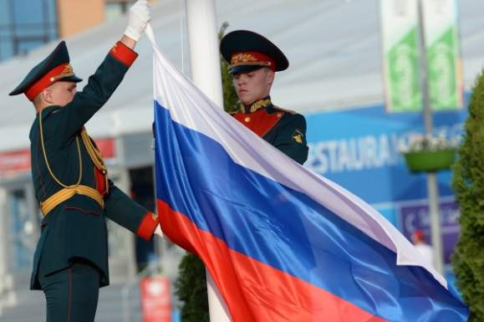
Государственный флаг поднимается во время торжественных мероприятий, праздников, и в это время всегда звучит гимн Российской Федерации.

Slide 16
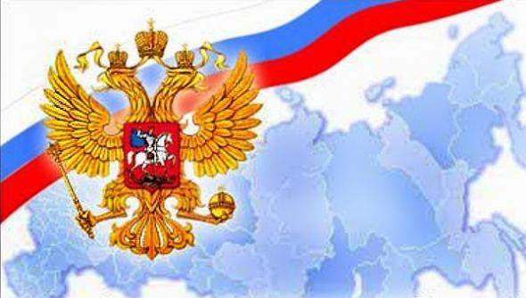
Россия…Родина…Это край, где вы родились, где мы живем. Это наш дом, это все то, что нас окружает. Россия…Какое красивое слово! И роса, и сила, и синие просторы…

